Slide 1
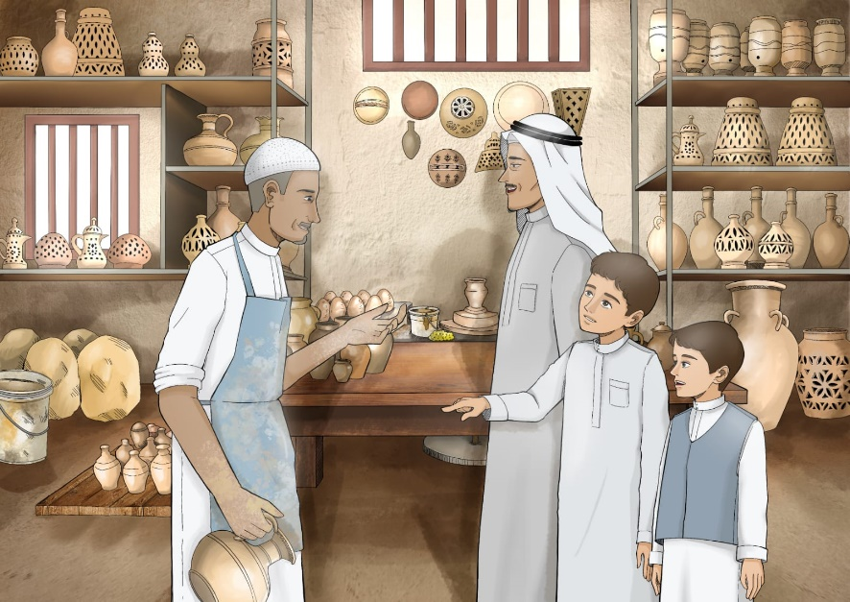
الحَلْقَةُ الأُولى/ اللُّغَةُ العَرَبيّةُ الصَّفُّ الثّاني الابْتِدائِــــــيُّ / الفَصْلُ الدِّراسِيُّ الثّاني
الوَحْدَةُ الأولى : (وَطَني الْبَحْرَيْنُ) الدَّرْسُ الثّالث: ما أَجْمَلَ صِناعَةَ أَجْدادِنا!
2- أُثَرّي لُغَتي – أُميِّزُ الْحُروفَ وَالْأَصْواتَ
وزارة التّربية والتّعليم –الفصل الدّراسيّ الثّاني 2021-2022

Slide 2
أَوَّلًا: أُثَرّي لُغَتي.
1- أَسْتَبْدِلُ الْكَلِمَةَ الـمُناسِبَةَ بِكُلِّ كَلِمَةٍ تَحْتَها خَطٌّ، ثُمَّ أَقْرَأُ الْفِقْرَةَ:
خَلْفَ
مُتَنَوِّعَةُ
رَحَّبَ بِنا الْعمُّ إِبْراهيمُ، ثُمَّ جَلَسَ وَراءَ .................................... عَجَلَةِ الْخَزّافِ، وَحَوْلَهُ أَوانٍ كَثيـرَةٌ مُخْتَلِفَةُ.................................... الْأَشْكالِ.
وزارة التّربية والتّعليم –الفصل الدّراسيّ الثّاني 2021-2022

Slide 3
2- أَكْتُبُ في كُلِّ فَراغٍ الـْمُضادَّ الْـمُناسِبَ للْكَلِمَةِ الـمُلَوَّنَةِ، ثُمَّ أَقْرَأُ الْفِقْرَةَ:
مَساءَ
يَسارًا
الْكَبيرُ
مَرَرْنا صَباحَ .................. السّبْتِ قُرْبَ "دُوَّارِ الْفَخَّارِ" في مَدْخَلِ قَرْيَةِ عالي، قَالَ أَخي الصَّغيرُ..................... ناصِرٌ " لِـماذَا وُضِعَتْ هَذِهِ الْجَرَّةُ الْكَبِيرَةُ هنَا"؟ قالَ أَبي: " حَسَنًا يا بُنَـيَّ، بَعْدَ قَليلٍ سَتَعْرِفُ ". ثُمَّ توَجَّهَ بالسَّيَّارَةِ يَمِينًا..................
وزارة التّربية والتّعليم –الفصل الدّراسيّ الثّاني 2021-2022

Slide 4
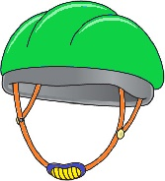
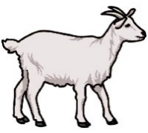
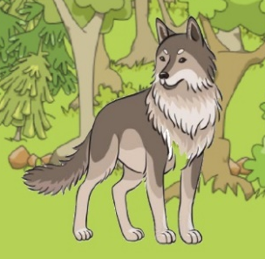
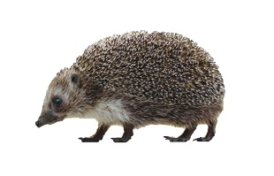
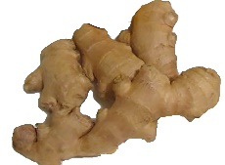
ثانِيًا: أُمَيِّــــــــزُ الـْحُروفَ وَالْأَصْواتَ.
1- أُسَمّـي الصُّوَرَ، وَأَكْتُبُ الْحَرْفَ الْـمُشْتَـرَكَ بَيْـنَ كُلِّ مَجْموعَةٍ:
...........
صورة قنفذ
...........
ذ
ز
وزارة التّربية والتّعليم –الفصل الدّراسيّ الثّاني 2021-2022

Slide 5
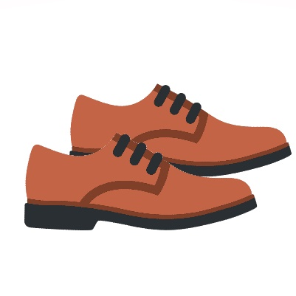
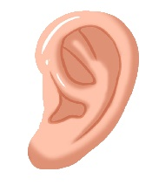
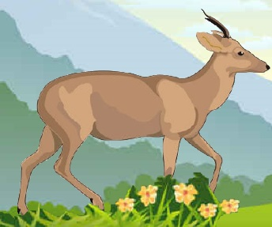
2- أُسَمِي الصُّوَرَ، وأَصِلُ كُلَّ واحِدَةٍ بالْـمَقْطَعِ الَّذي أَسمَعُهُ في اسْمِها:
ـزا
ـذا
زُ
ذُ
وزارة التّربية والتّعليم –الفصل الدّراسيّ الثّاني 2021-2022

Slide 6
3- أَقْرَأُ الْكَلِماتِ، وَأُمَيِّزُ في نُطْقِها حَرْفَيْ (ذ) و(س):
ذَكِيَّةٌ - زَكِيَّةٌ
ذابَ - زارَ
غِذاءٌ - حِزامٌ
حَذَرٌ - جَزَرٌ
يَذوقُ - يَزورُ
يَذْهَبُ - يَزْرَعُ
وزارة التّربية والتّعليم –الفصل الدّراسيّ الثّاني 2021-2022

Slide 7
4- أَقْرَأُ الْكَلِماتِ، وأَصِلُ كُلَّ حَرْفٍ بِما يُناسِبُـهُ مِنْها:
كُرَةٌ |  | قِصّةٌ
حَديقَةٌ |  | مُنَبِّهٌ
سَيَّارَةٌ |  | شِياهٌ
مِياهٌ |  | وَجْهٌ
ة
ه
ـة
ـه
وزارة التّربية والتّعليم –الفصل الدّراسيّ الثّاني 2021-2022

Slide 8
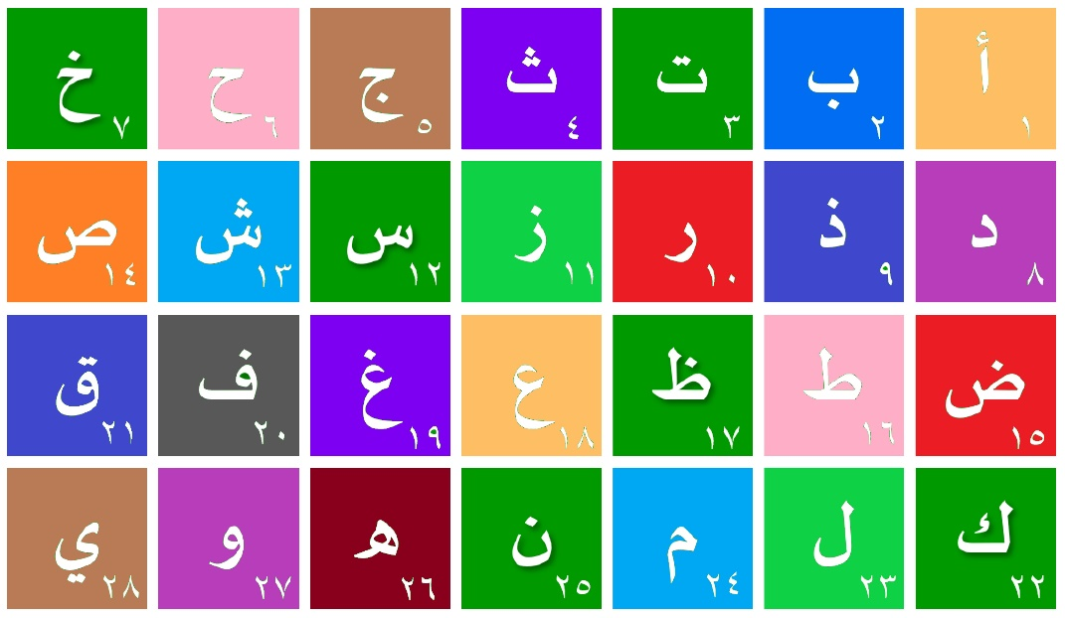
(ذَكِيّةُ يَنْتَبِهُ أَفْواهٌ مُذيعَةٌ حُزْمَةٌ رَفاهٌ غَزالَةٌ)
5- أُكْمِلُ تَرْتيبَ الكَلِماتِ بِحَسَبِ حَرْفِهَا الأَوَّلِ مُسْتَعينًا بِجَدْوَلِ تَرْتيبِ الْحُروفِ:
 | أَفْواهٌ
2.
3.
4. | رفاهٌ
5.
6.
7. | يَنْتَبِهُ
حُزْمَةٌ
ذَكِيّةُ
غَزالَةٌ
مُذيعَةٌ
وزارة التّربية والتّعليم –الفصل الدّراسيّ الثّاني 2021-2022

Slide 9
انْتَهى الدَّرْسُ
وزارة التّربية والتّعليم –الفصل الدّراسيّالثّاني 2021-2022

